Slide 1

Авторский Telegram-канал: Инвестиции в Личность в Интернете
В эпоху цифровой трансформации, когда личный бренд и онлайн-присутствие играют ключевую роль, возникает острая потребность в качественном и доступном образовании по заработку в интернете. Наш проект предлагает инновационное решение: премиум Telegram-канал, предоставляющий эксклюзивные VIP-курсы и всестороннюю поддержку для развития личности и бизнеса в онлайн-среде. Подписка всего за 2500 руб./месяц открывает двери к знаниям и возможностям, которые ранее были доступны лишь избранным.

Slide 2
Уникальное Ценностное Предложение
Эксклюзивный контент: Представьте себе: VIP-курсы стоимостью от 150 тыс. до 1,5 млн руб., общей ценностью свыше $10 млн, теперь доступны вам абсолютно бесплатно! Наш канал открывает беспрецедентный доступ к знаниям и навыкам, которые раньше были привилегией избранных.
Схемы и темы заработка: Вы не просто учитесь – вы получаете реальные инструменты! Эксклюзивные схемы и проверенные темы для заработка онлайн станут вашим компасом в мире интернет-бизнеса, открывая новые источники дохода и возможности для роста.
Поддержка экспертов: Забудьте об одиночестве в обучении! Наша команда экспертов всегда готова прийти на помощь, ответить на ваши вопросы и помочь вам максимально эффективно использовать полученные знания для достижения конкретных результатов.
Получите шанс выиграть денежный приз в наших ежемесячных розыгрышах, доступных только для подписчиков премиум-канала! Это ваш шанс не только учиться, но и выигрывать!

Slide 3




Маркетинг "под ключ"
Индивидуальные стратегии
Отдел маркетинга разрабатывает персонализированные стратегии для продвижения каждого подписчика, обеспечивая быстрый старт и масштабирование бизнеса.
Экономия средств
Вместо того, чтобы тратить миллионы на платные курсы, наши подписчики получают доступ ко всему необходимому всего за 2500 руб./месяц, значительно экономя свои средства.
Быстрый рост
Благодаря маркетингу "под ключ" подписчики могут быстро масштабировать свой бизнес и достигать новых высот в онлайн-пространстве.

Slide 4

Бизнес-модель и Потенциал
Стабильный доход
Высокая рентабельность
Ежемесячная подписка обеспечивает стабильный источник дохода, позволяя прогнозировать финансовые результаты и планировать дальнейшее развитие проекта.
Минимальные затраты на контент (курсы уже приобретены) обеспечивают высокую рентабельность проекта, делая его привлекательным для инвесторов.
Масштабируемость
Неограниченный потенциал роста аудитории позволяет масштабировать проект и увеличивать прибыль в геометрической прогрессии.

Slide 5



Инвестиционное Предложение
1
Масштабирование
2
Рекламные кампании
3
Расширение команды
Привлечение инвестиций необходимо для масштабирования проекта, запуска эффективных рекламных кампаний и расширения команды профессионалов. Прогнозируемая окупаемость инвестиций составляет 36 месяцев, что делает проект привлекательным для инвесторов, стремящихся к быстрому возврату вложений. Мы предлагаем возможность стать частью перспективного проекта на быстрорастущем рынке онлайн-образования и внести свой вклад в развитие личности в интернете.

Slide 6

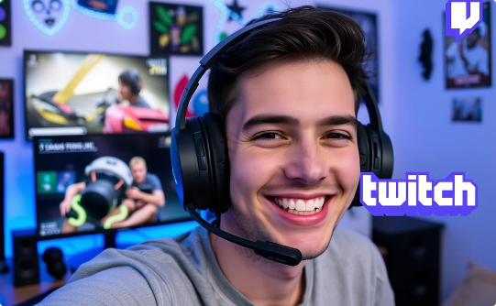

Видеоконтент для продвижения
Горизонтальные видео для YouTube
Стримы на YouTube и Twitch
Развитие бренда в Instagram
Привлекайте больше зрителей качественным контентом.
Взаимодействуйте с аудиторией в реальном времени.
Увеличьте узнаваемость и привлекательность бренда.

Slide 7



Сотрудничество с известными блогерами, инфлюенсерами, моделями Instagram и тиктокерами.
Блогеры
Инстаграмм модели
Тикток блогеры
Привлечение внимания к бренду.
Повышение узнаваемости и привлекательности.
Охват молодой аудитории.

Slide 8
Инвестиционное предложение для частных партнеров
Добрый день! Мы приглашаем частных инвесторов к сотрудничеству с вложением 1 000 000 USD (перевод в криптовалюту) на срок 5 лет (60 месяцев) по договору.
Прогнозируемая окупаемость составляет 36 месяцев, в течение которых инвестор будет получать 49% от чистой прибыли проекта.
Обращаем ваше внимание, что рассматриваются исключительно частные инвестиции без использования кредитов и займов.
О проекте:
Базовые площадки для продвижения:
  YouTube-канал, Instagram-аккаунт и TikTok-профиль, направленные на раскрутку эксперта и привлечение аудитории.
  Основной Telegram-канал выступает центральным хабом для взаимодействия с подписчиками.
Эксклюзивный закрытый Telegram-канал с подпиской 2500 руб./мес., предоставляющий VIP-контент:
  Бесплатный доступ к PREMIUM VIP курсам, схемам заработка и тематическим материалам.
  Регулярные конкурсы с призовым фондом от 10 000$ до 1 000 000$.
  Отдельная подгруппа для презентации проектов подписчиков перед топовыми инвесторами.
  Участие популярных блогеров и стримеров, а также возможность коллабораций с ними.
Поддержка проекта маркетинговым отделом «под ключ»:
  Стратегии продвижения
  Аналитика и контент-менеджмент
  Техническое сопровождение и оперативная помощь
Отдельная подгруппа для презентации проектов подписчиков перед топовыми инвесторами.
Подгруппа, в составе которой находятся топовые блогеры и стримеры со всего мира.
Долгосрочные планы:
  После стабилизации онлайн-направления планируется выход в офлайн — сеть брендированных магазинов одежды с мини-кофейнями.
  Премиальные рестораны-кальянные с игровыми клубами уровня ТОП (РФ и СНГ).
  Масштабируемая бизнес-модель с диверсификацией рисков.
Готовы обсудить детали? Ждем вашего отклика для начала сотрудничества! Это не просто проект — это экосистема для роста и прибыли.

Slide 9
Финансовая Модель на Старт
Для успешного запуска проекта необходимо учитывать следующие затраты:
Закупка аккаунтов с премиум доступом: 7 000 000 руб.
Оплата вакансий и найм персонала: 250 000 руб.
Разработка коммерческого предложения: 150 000 руб.
Создание чат-бота на основе ИИ: 1 000 000 руб.
Рекламная кампания в Telegram: 18 000 000 руб.
Приобретение программного обеспечения для трафика: 200 000 руб.
Настройка накрутки и воронки продаж: 1 000 000 руб.
Подписка на группы со сливами курсов: 20 000 руб.
Закупка курсов через бота: 1 500 000 руб.
Разработка сайта под ключ: 1 500 000 руб.
Реклама в Яндекс.Директ и ВК: 15 000 000 руб.
Внедрение CRM-системы: 800 000 руб.
Использование голосового робота: 1 500 000 руб.
Реклама у популярных блогеров: 25 000 000 руб.
Конкурс сделать для подписчиков для привлечение внимание на 10 000 000 руб
Итого: 1 000 000 $
Фин. модель заработка

Slide 10


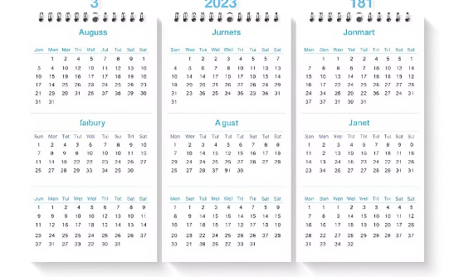
Инвестиции
Доходность
Окупаемость
1 000 000 $
49% от чистой прибыли в год
36 месяцев

Slide 11




Перспективы Развития
Криптовалюта
Мерч
Франшиза
Создание собственного мем-коина и криптовалюты позволит привлечь новую аудиторию и расширить возможности для заработка.
Запуск брендированного мерча увеличит узнаваемость бренда и создаст дополнительный источник дохода.
Запуск франшизы позволит масштабировать бизнес по всей России и странам ЕАЭС, обеспечивая стабильный рост и узнаваемость бренда.
В дальнейшем планируется создание собственной криптовалюты и запуск брендированного мерча, а также запуск франшизы по всей России и странам ЕАЭС. Эти шаги позволят масштабировать бизнес, увеличить узнаваемость бренда и создать дополнительные источники дохода, обеспечивая долгосрочный успех проекта.

Slide 12
Для связи и сотрудничества: https://t.me/XDenisFire

